Slide 1
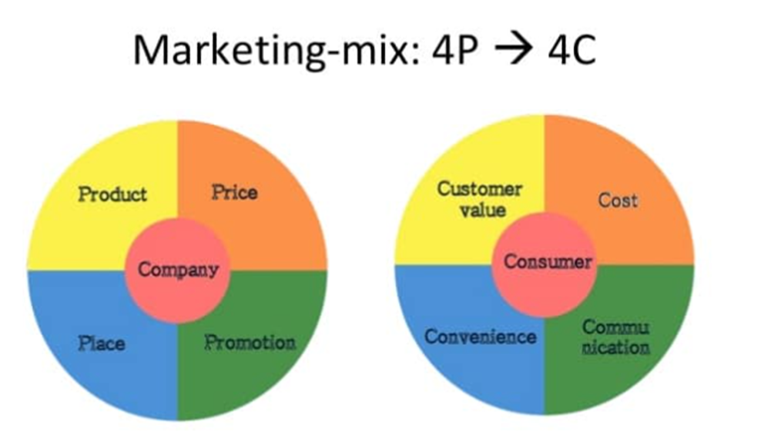
1. Product(제품)
제품은 소비자의 니즈를 충족시키는 재화나 서비스를 의미합니다. 제품의 종류에 따라서 그 가치에 영향을 미칩니다. 또한 기업에서는 이러한 가치를 바탕으로 수익성있는 가격책정을 하게됩니다. 또한 광고 전략에도 영향을 미치게 됩니다.
2. Price(가격)
가격은 고객이 지불하는 금액을 의미합니다. 이는 제품의 실제 가치뿐 아니라 고객이 지불할 의사가 있는 가격 또한 의미합니다. 가격전략에는 다양한 방법이 있지만 대표적으로 제품의 경쟁력이나 독점을 위해서 가격을 올리는 전략 또는 소비자 접근성을 높이기 위해서 가격을 낮추는 전략이 있습니다.
3. Promotion(판매촉진)
프로모션의 가장 큰 목표는 제품이나 서비스를 소비자에게 널리 알리는 것입니다. 소비자들이 시장에서 다른 제품보다 우리 회사 제품을 사용할 수 있도록 구매 결정할 때 중요한 요소가 됩니다. 프로모션에는 광고, 홍보, 마케팅전략, 마케팅 채널 등이 포함됩니다.
4. Place(유통경로)
유통 경로는 제품을 어디에 판매할지에 대한 전략입니다. 유통 채널을 결정할 때는 비용과 편의과 같은 분석을 걸쳐서 결정이 됩니다. 우리 고객은 어디에 있는지? 어떤 유통채널이 우리 제품에 적합한지? 판매하는 대상이 개인인지 기업인지? 등의 다양한 요소를 고려해야합니다.
1990년대 이후 판매자 관점인 4P에서 소비자 중심적인 4C 모델을 착안하였습니다. 4C는 고객(Customer), 비용(Cost), 커뮤니케이션(Communication) 및 편의성(Covenience)을 의미합니다. 상품전략에서 고객에서 어떤 가치를 줄 수 있는지, 가격전략에서 고객이 얼마나 비용을 지불 할 수 있는지, 유통전략에서 고객이 얼마나 편리하게 제품에 접근할 수 있는지, 판매촉진 전략에서 기업과 고객은 얼마나 상호 커뮤니케이션이 되고 있는지를 의미합니다.

Slide 2
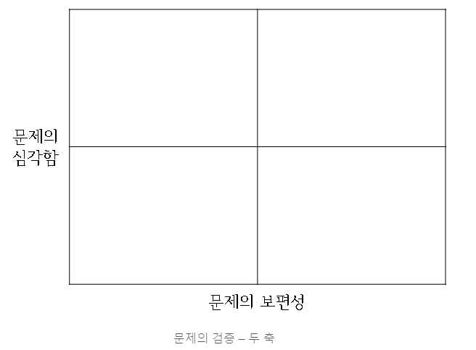
신사업 검증 #1 – 문제 검증
문제의 보편성은 달리 말하면 잠재 시장 규모다.
‘잠재’ 시장으로 얘기하는 것은 새로운 사업모델일수록 아직 실제 시장이 존재하지 않기 때문이다.
TAM, SAM, SOM 같은 용어에 집착할 필요는 전혀 없다. 그저 가능 시장(Addressable market)이 있고,
그 중에서도 우리가 집중해야 할 시장을 세분화한다고 생각하면 된다.
신사업 검증 #2 – 아이디어 검증
아이디어로 검증하려면 우선 우리 아이디어를 잠재고객이 쉽게 알 수 있게 제시해야 한다. 정해진 방법은 없다. 간단히 말이나 글로 설명을 할 수도 있고, 그림으로 설명할 수도 있고, 드랍박스처럼 동영상을 활용할 수도 있다. 말이나 그림으로 설명이 어려우면 아주 간단한 시제품(Pretotype)을 사용할 수도 있다.
신사업 검증 #3 – 사용 검증
최소 기능 시제품(Minimum Viable Product, MVP)은 고객에게 제공될 가장 핵심적인 가치 한가지만 제공하는 것을 말한다. 19세기말에 당신이 자동차의 개발에 도전한다고 하자. 뭐가 최소 기능 시제품일까? 바퀴 네개 (또는 세개), 그리고 조종할 수 있는 핸들일 것이다. (속도가 낮으면 브레이크도 필요없을 것이다. 발을 끌어서 멈출 수 있을 테므로.)

Slide 3
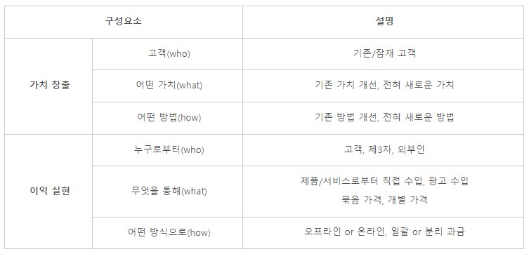

Slide 4
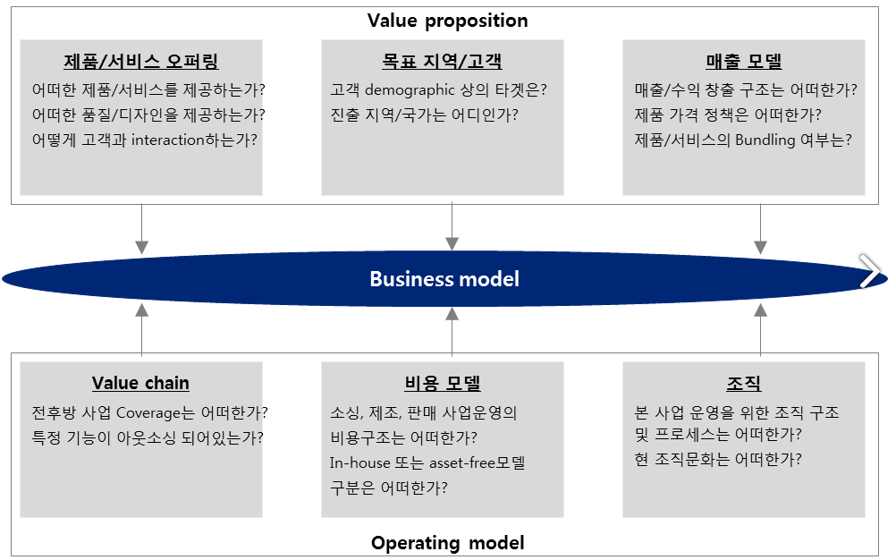

Slide 5
